Slide 1
Додавання, видалення, редагування даних у базі
Урок 36
За навчальною програмою 2017 року

Slide 2
Робота з таблицями в реляційній базі даних
Яка структура таблиці реляційної бази даних? Які об’єкти вона має?
Що таке ключове поле?
Які типи даних використовуються в електронних таблицях; у мові програмування, що ви вивчаєте?

Slide 3
Визначення структури бази даних
На етапі проєктування бази даних для кожної її таблиці потрібно визначити:
перелік полів;
ключові поля;
типи даних для кожного поля з урахуванням особливостей конкретної СУБД.

Slide 4
Визначення структури бази даних
Для визначення переліку полів для кожної таблиці слід установити, які властивості об’єктів обов’язково повинні бути враховані в цій базі.
Наприклад, для об’єктів класи такими властивостями будуть назва та кількість учнів. У разі поділу класу на підгрупи під час вивчення деяких предметів можуть додаватися властивості кількість учнів в першій підгрупі та кількість учнів у другій підгрупі.
Ці властивості будуть визначати імена полів (стовпців) у таблиці бази даних.

Slide 5
Визначення структури бази даних
Ключовим полем у цій таблиці може бути поле Назва, тому що значення цієї властивості є унікальними для кожного з елементів цієї множини. Не може бути в школі кілька класів з однаковими іменами.

Slide 6
Визначення структури бази даних
На наступному етапі визначаються типи даних для кожного поля кожної таблиці.
При цьому слід ураховувати, що тип даних впливає на швидкість опрацювання даних та обсяг пам’яті для їх зберігання та опрацювання.

Slide 7
Типи даних у СУБД Access
Під час уведення даних у поля таблиці слід уводити дані відповідно до того типу, який було запроєктовано на етапі створення структури бази даних.
В одному полі бази даних можуть зберігатися дані тільки одного типу.

Slide 8
Типи даних у СУБД Access
Для зберігання даних певного типу в пам’яті комп’ютера використовується різна довжина двійкового коду. Основні типи даних, що використовуються у Access, наведено в таблиці.
Основні типи даних, що використовуються в Access
№ п/п | Тип даних | Обсяг даних | Застосування
1 | Короткий текст | До 255 символів | Для зберігання тексту завдовжки від 0 до 255 символів
2 | Довгий текст | До 63 999 символів | Для зберігання тексту завдовжки від 0 до 63 999 символів

Slide 9
Типи даних у СУБД Access
(Продовження…)
Основні типи даних, що використовуються в Access
№ п/п | Тип даних | Обсяг даних | Застосування
3 | Дата й час | 8 Б | Для зберігання значення дати між роками 100 і 9999 та часу між 0:00:00 і 23:59:59 включно
4 | Грошова одиниця | 8 Б | Для подання даних у валюті певної країни
5 | Авто-нумерація | 4 Б | Для зберігання згенерованих програмою унікальних даних (цілих чисел від 0 до 4 294 967 295) і подальшого визначення поля як ключа таблиці

Slide 10
Типи даних у СУБД Access
(Продовження…)
Основні типи даних, що використовуються в Access
№ п/п | Тип даних | Обсяг даних | Застосування
6 | Так/Ні | 1 біт | Для зберігання значення логічного виразу (істина або хиба)
7 | Об’єкт OLE | До 2 ГБ | Для зберігання об’єктів довільного типу (наприклад, графічні або відеофайли), довжина двійкового коду яких не перевищує вказане значення
8 | Гіперпо-силання | До 8192 символів | Для зберігання посилання на веб-сторінки, файли в мережі або на комп’ютері користувача

Slide 11
Типи даних у СУБД Access
(Продовження…)
Основні типи даних, що використовуються в Access
№ п/п | Тип даних | Обсяг даних | Застосування
9 | Вкладен-ня | До 2 ГБ | Для прикріплення файлів з різним умістом: зображення, електронні таблиці, текстові документи, музика, відео та ін. Аналогічно до прикріплень файлів до повідомлень електронної пошти
10 | Число | 1 Б, 2 Б, 4 Б, 8 Б залежно від значення властивості Розмір поля | Див. таблицю на наступному слайді

Slide 12
Типи даних у СУБД Access
Обсяги даних для числового типу,
що використовуються в Access
№ п/п | Тип даних | Довжина двійкового коду | Застосування
1 | Байт | 1 Б | Для зберігання цілих чисел у діапазоні від 0 до 255
2 | Ціле число | 2 Б | Для зберігання цілих чисел у діапазоні від –32 768 до 32 767
3 | Довге ціле число | 4 Б | Для зберігання цілих чисел у діапазоні від –2 147 483 648 до 2 147 483 647

Slide 13
Типи даних у СУБД Access
Обсяги даних для числового типу,
що використовуються в Access
№ п/п | Тип даних | Довжина двійкового коду | Застосування
4 | Одинарне значення | 4 Б | Для зберігання дійсних чисел у діапазонах: • від –238 до –1,401298*10–45 для від’єм них чисел; • від 1,401298*10–45 до 3,402823*1038 для додатних чисел; • число 0
5 | Велике число | 8 Б | Для зберігання дійсних чисел у діапазоні від –263 до 263

Slide 14
Типи даних у СУБД Access
Крім наведених у таблицях типів даних, у Access використовуються ще два типи поля:
Майстер підстановок
Обчислювальний
Майстер підстановок використовується для полів, у яких значення вибираються з певного переліку. У цьому переліку значення підставляються з іншої таб лиці або зі списку, уведеного користувачем під час визначення типу поля.

Slide 15
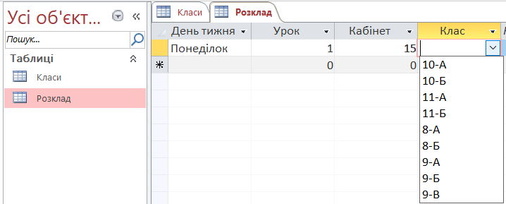
Типи даних у СУБД Access
Наприклад, список з переліком класів школи з поля Назва таблиці Клас може бути підставлений у поле Клас іншої таблиці – Розклад.

Slide 16
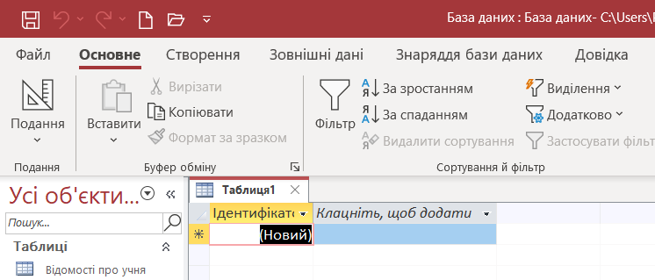
Типи даних у СУБД Access
Тип Обчислюваний використовується для здійснення обчислень за значеннями з кількох полів бази даних.
Щоб установити цей тип даних під час створення нового поля, слід:
Клацнути по напису Клацніть, щоб додати у рядку імен полів, справа від існуючих полів в базі даних.

Slide 17
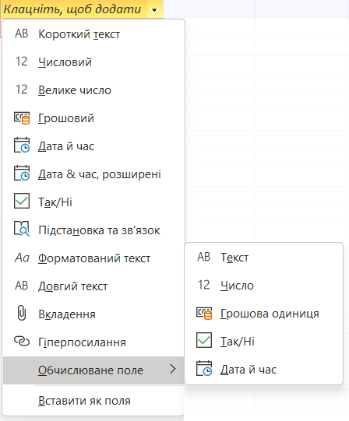
Типи даних у СУБД Access
Продовження…
Вибрати тип даних Обчислюване поле і в списку обрати потрібний тип даних, над якими можна здійснювати операції.

Slide 18
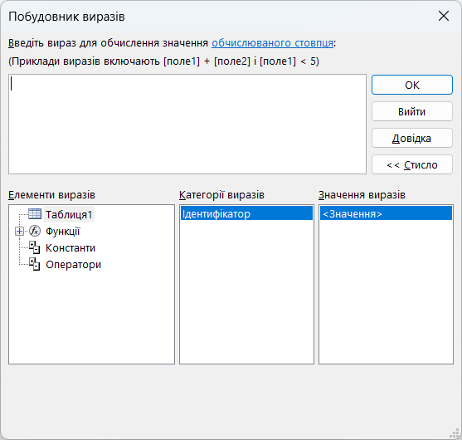
Типи даних у СУБД Access
Продовження…
Увести у вікні Побудовник виразів вираз, за яким буде здійснено обчислення, та вибрати кнопку ОК.

Slide 19
Типи даних у СУБД Access
Тип поля обирається за типом очікуваного результату обчислень.
Можна здійснювати операції над:
числовими (числовий і грошовий формат, формат дати та часу)
текстовими даними
логічними виразами

Slide 20
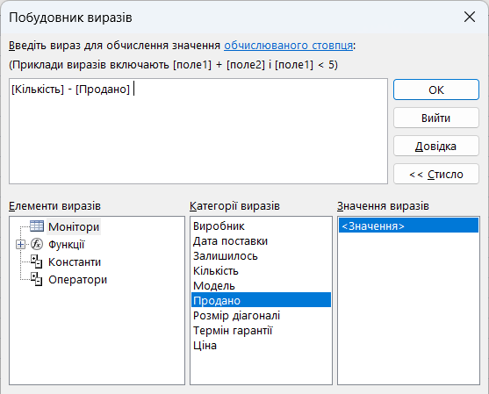
Типи даних у СУБД Access
Наприклад, якщо потрібно визначити кількість моніторів, що залишилися не проданими в магазині, можна здійснити обчислення, віднявши від кількості моніторів, що надійшли в магазин (поле Кількість), кількість проданих моніторів (поле Продано).
Під час побудові виразів назви полів уключаються у квадратні дужки, а текстові написи – у лапки.

Slide 21
Типи даних у СУБД Access
Слід зважати на те, що неправильно визначений тип даних для певного поля може призвести до неможливості опрацьовувати певні дані або до їх втрати.
Наприклад, якщо для поля Дата народження буде обрано тип даних Текст, то в подальшому неможливо буде виконувати математичні операції з даними з цього поля:
визначити вік особи на поточний момент часу
порівняти вік різних осіб тощо

Slide 22
Типи даних у СУБД Access
Під час змінення типу даних у відповідному полі всі вже введені дані зазвичай будуть втрачені та доведеться їх уводити знову.
Тому під час проєктування баз даних намагаються мінімізувати обсяги даних за рахунок раціонального використання даних різних типів.

Slide 23
Редагування таблиць бази даних у поданні Подання таблиці
У попередньому пункті було розглянуто, як додавати поля і записи в Подання таблиці. У цьому поданні також можна:
вносили зміни в типи даних полів,
видаляти поля,
додавати поля з установленням певних типів даних,
форматувати таблицю та окремі поля чи комірки тощо.

Slide 24
Редагування таблиць бази даних у поданні Подання таблиці
Операції над полями бази даних здебільшого виконуються з використанням елементів керування вкладки Поля таблиці.

Slide 25
Редагування таблиць бази даних у поданні Подання таблиці
Для змінення типів даних полів і значень властивостей типів даних використовуються елементи керування групи Форматування вкладки Поля таблиці. Ці операції схожі з відомими вам операціями в табличному процесорі Excel.

Slide 26
Редагування таблиць бази даних у поданні Подання таблиці
Додавати нові поля в таблиці бази даних можна також з використанням елементів керування групи Додавання і видалення вкладки Поля таблиці.
Для цього слід:
Зробити поточною вкладку Поля таблиці.

Slide 27
Редагування таблиць бази даних у поданні Подання таблиці
(Продовження…) Додавання нових полів в таблиці:
Вибрати в групі елементів керування Додавання і видалення потрібний тип даних.
Повний список типів даних і їх форматів відкривається за вибору кнопки зі списком Інші поля.

Slide 28
Редагування таблиць бази даних у поданні Подання таблиці
(Продовження…) Додавання нових полів в таблиці:
Увести замість імені поля за замовченням (Поле 1) потрібне ім’я, наприклад Прізвище.
Виконати дії 1–3 потрібну кількість разів для введення імен та типів даних усіх необхідних полів.
Завершити процес уведення імен полів вибором рядка під іменем поля.

Slide 29
Редагування таблиць бази даних у поданні Подання таблиці
Слід зважати на те, що імена полів не повинні містити:
крапок,
знаків оклику,
квадратних дужок,
прихованих символів (наприклад, символа кінця абзацу).

Slide 30
Редагування таблиць бази даних у поданні Подання таблиці
Для видалення поля потрібно поставити курсор у межах одного із записів цього поля та виконати Поля таблиці ⇒ Додавання й видалення ⇒ Видалити.
А далі підтвердити видалення поля і даних у відповідному діалоговому вікні.

Slide 31
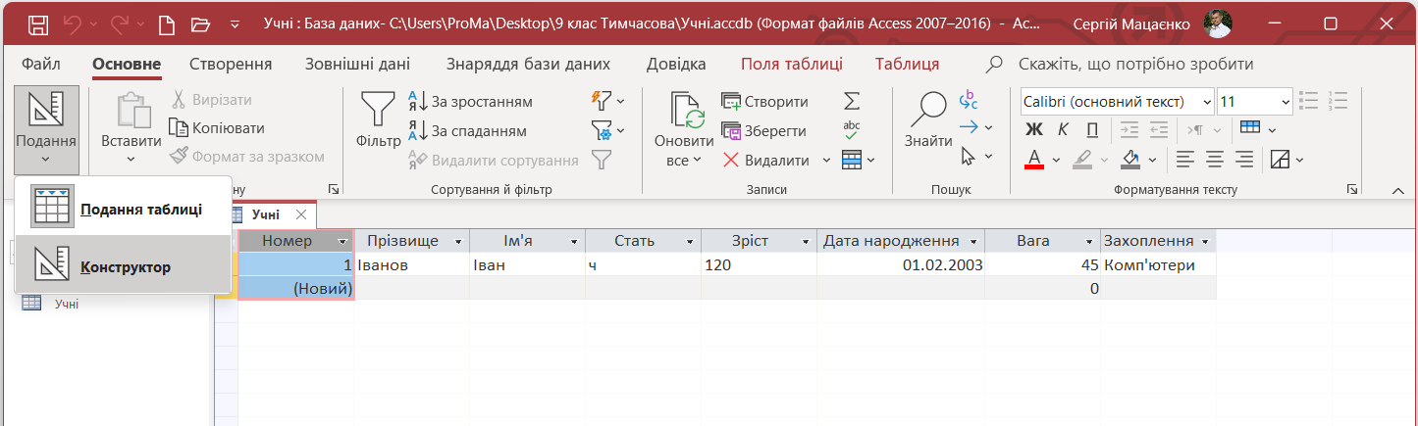
Редагування таблиць бази даних у поданні Конструктор
Для редагування таблиці бази даних, додавання нових полів установлення формату типів даних також використовують подання Конструктор.

Slide 32
Редагування таблиць бази даних у поданні Конструктор
Або виконати Створення ⇒ Конструктор таблиць

Slide 33
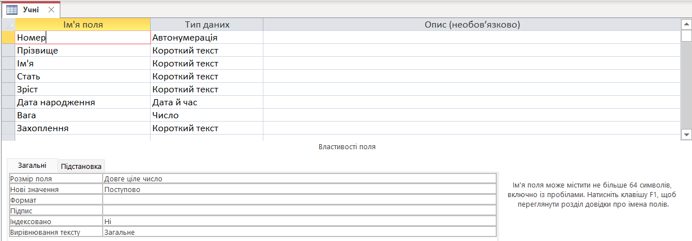
Редагування таблиць бази даних у поданні Конструктор
Вікно таблиці в поданні Конструктор:
Структура таблиці: перелік полів
Типи даних полів таблиці
Властивості обраного поля
Інструкції щодо обраної властивості

Slide 34
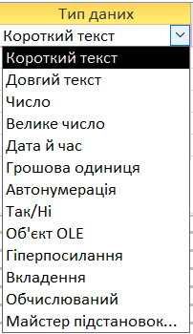
Редагування таблиць бази даних у поданні Конструктор
У верхній частині вікна є три стовпці:
Ім'я поля
Тип даних
Опис
Використо-вується для введення імен полів.
Для встановлення типу даних слід вибрати відповідне поле справа від імені поля та вибрати кнопку відкриття списку.
Відкриється список типів даних. Серед них необхідно вибрати потрібний.

Slide 35
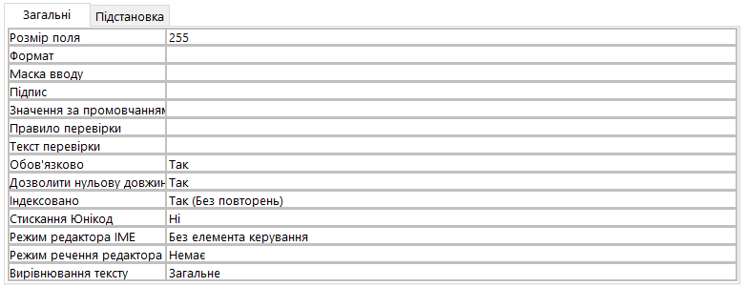
Редагування таблиць бази даних у поданні Конструктор
Після вибору типу даних поля можна змінити чи встановити значення властивостей цього типу даних у нижній частині вікна на вкладці Загальні.

Slide 36
Редагування таблиць бази даних у поданні Конструктор
Вміст цієї вкладки змінюється залежно від обраного типу даних.
Так, для текстових даних основною властивістю, значення якої слід установити в полі Розмір поля, є максимальна кількість символів, яку можна буде вводити в поле.
Для типу даних Число у списку Розмір поля обирається один з типів числових даних, розглянутих вище.

Slide 37
Редагування таблиць бази даних у поданні Конструктор
Крім того, для більшості числових типів даних на вкладці Загальні можна обрати у списку Формат один з форматів відображення числа:

Slide 38
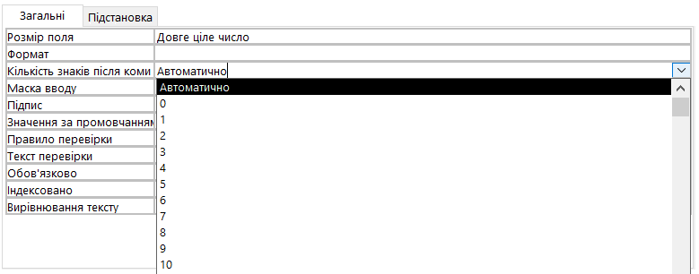
Редагування таблиць бази даних у поданні Конструктор
У списку Кількість знаків після коми можна вибрати потрібне значення цієї властивості числа.

Slide 39
Редагування таблиць бази даних у поданні Конструктор
Для типів даних:
Дата й час
Так/Hi
Грошова одиниця
Можна обрати вид форматування. Ці види мають багато спільного з аналогічними форматами числових даних у табличному процесорі Excel.

Slide 40
Редагування таблиць бази даних у поданні Конструктор
Серед інших обмежень на значення, які можна буде вводити в поля таблиці, важливим є обмеження на обов’язковість заповнення певного поля під час уведення даних. Для цього в нижній частині вікна на вкладці Загальні слід у списку Обов’язково вибрати:
Так
або
Ні
Якщо встановлено Так, то в подальшому дані з усього запису не будуть зберігатися, поки не буде заповнено зазначене поле. Таке значення є обов’язковим для ключових полів.

Slide 41
Редагування таблиць бази даних у поданні Конструктор
Для встановлення ключового поля слід зробити поточним відповідне поле і:
виконати Конструктор ⇒ Знаряддя ⇒ Ключове поле
відкрити контекстне меню поля і у списку команд вибрати Ключове поле
Для відмови від установлення ключового поля слід ще раз повторити описані вище операції.

Slide 42
Дайте відповіді на запитання
Які ви знаєте способи додавання нових полів до таблиць бази даних?
Як змінити тип даних для певного поля? На що може вплинути така зміна?
Яка послідовність створення нових полів у поданні Подання таблиці?
Які існують обмеження на використання символів в іменах полів?
Яка послідовність створення нових полів, визначення типів даних у поданні Конструктор?

Slide 43
Дайте відповіді на запитання
Для чого використовується в базах даних тип даних Обчислювальний?
Які типи даних використовуються в Access? Які можливі формати відомих вам типів даних?
Що означає значення 25 у рядку Розмір поля поля з типом даних Текст?
Що таке Майстер підстановок? Для чого його використовують?
Чому в базах даних використовують різні типи даних?

Slide 44
Домашнє завдання
Проаналізувати
§ 4.3, с. 200-210

Slide 45
Працюємо за комп’ютером
Сторінка
206-208

Slide 46
Дякую за увагу!
Урок 36
За навчальною програмою 2017 року

